Slide 1

Java 语言概述

Slide 2

本章内容
1.1 基础常识
1.2 Java语言概述
1.3 Java程序运行机制
1.4 Java语言环境的搭建
1.5 开发体验 — HelloWorld
1.6 小结第一个程序
1.7 常见问题及解决方法
1.8 注释

Slide 3
基础常识
人机交互方式
  图形化界面(Graphical User Interface GUI)这种方式简单直观，使用者易于接受，容易上手操作。
  命令行方式(Command Line Interface CLI)：需要有一个控制台，输入特定的指令，让计算机完成一些操作。较为麻烦，需要记录住一些命令。

Slide 4
基础常识
常用的DOS命令
  dir（directory） : 列出当前目录下的文件以及文件夹
  md（make directory） : 创建目录
  rd（remove directory） : 删除目录
  cd（change directory）: 进入指定目录
  cd.. : 退回到上一级目录
  cd \: 退回到根目录
  exit : 退出 dos 命令行

Slide 5
基础常识
什么是计算机语言
  语言：是人与人之间用于沟通的一种方式。例如：中国人与中国人用普通话沟通。而中国人要和英国人交流，就要学习英语。
  计算机语言（编程语言）：人与计算机交流的方式。如果人要与计算机交流，那么就要学习计算机语言。计算机语言有很多种，如：C，C++，Java，PHP等。

Slide 6
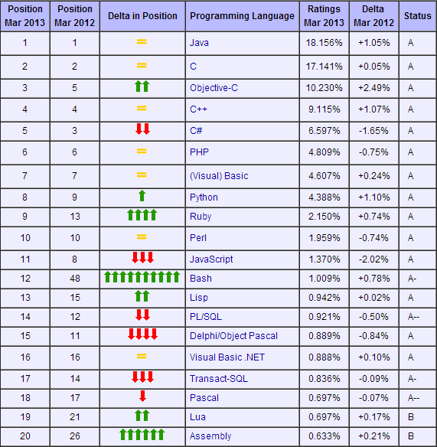
最新编程语言排名

Slide 7
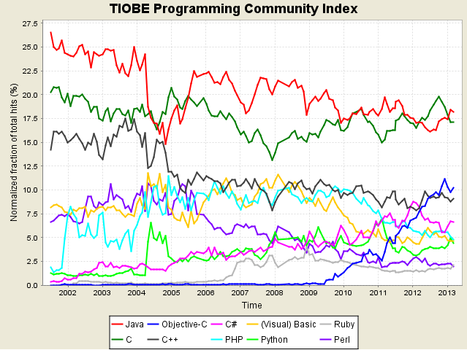
编程语言最新排名

Slide 8
Java程序运行机制
Java两大核心机制
  Java虚拟机（Java Virtual Machine）
  垃圾收集机制（Garbage Collection）

Slide 9
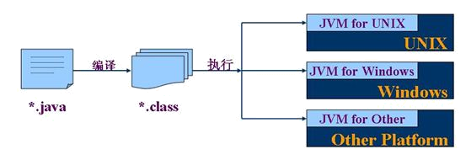
核心机制—Java虚拟机
JVM是一个虚拟的计算机，具有指令集并使用不同的存储区域。负责执行指令，管理数据、内存、寄存器。
JVM 用于运行 Java 应用程序
对于不同的平台，有不同的虚拟机。
Java虚拟机机制屏蔽了底层运行平台的差别，实现了“一次编译，到处运行”。

Slide 10
核心机制—垃圾回收
垃圾回收：将不再使用的内存空间进行回收。
在 C/C++ 等语言中，由程序员负责回收无用内存。
Java 不需要程序员负责回收无用的内存：它提供一种系统级线程跟踪存储空间的分配情况。并在JVM空闲时，检查并释放那些可被释放的存储空间。
垃圾回收在 Java 程序运行过程中自动进行，程序员无法精确控制和干预。

Slide 11
Java语言的特点
特点一：面向对象
  两个基本概念：类、对象
  三大特性：封装、继承、多态
特点二：健壮性
  吸收了C/C++语言的优点，但去掉了其影响程序健壮性的部分。如：指针、内存的申请与释放等
特点三：跨平台性
  跨平台性：通过Java语言编写的应用程序在不同的系统平台上都可以运行。
  原理：只要在需要运行 java 应用程序的操作系统上，先安装一个Java虚拟机 (JVM Java Virtual Machine) 即可。由JVM来负责Java程序在该系统中的运行。

Slide 12
编写第一个 Java 应用程序
什么是JDK, JRE
下载及安装 JDK
编写第一个 Java 应用程序
  显示已知文件类型的扩展名
  配置环境变量 path
  main 方法和输出语句
  其它细节
注释
Java API 帮助文档

Slide 13
什么是JDK，JRE
简单而言，使用 JDK 的提供的开发工具完成 java 程序的开发，使用 JRE 运行开发好的 Java 应用程序。
JDK(Java Development Kit Java开发工具包)：JDK是提供给 Java 开发人员使用的，其中包含了 java 的开发工具，也包括了JRE。所以安装了JDK，就不用在单独安装JRE了
JRE(Java Runtime Environment Java运行环境) ：包括Java虚拟机(JVM：Java Virtual Machine)和 Java 程序所需的核心类库等，如果想要运行一个开发好的Java程序，计算机中只需要安装JRE即可。

Slide 14
下载、安装JDK
官方网址：
  www.oracle.com
  java.sun.com
安装JDK
  傻瓜式安装，下一步即可。
  建议：安装路径不要有中文或者特殊符号如空格等。
  当提示安装 JRE 时，可以选择不安装。

Slide 15
开发体验--Hello World
步骤：
  将 Java 代码编写到扩展名为 .java 的文件中。
  通过 javac 命令对该 java 文件进行编译。
  通过 java 命令对运行 class 文件
编译
运行
JVM
javac
java
*.java
*.class

Slide 16
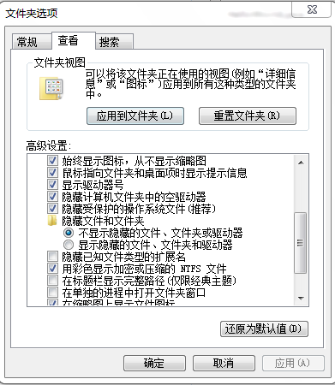
HelloWorld 细节
显示已知文件类型的扩展名
取消勾选
点击确定

Slide 17
HelloWorld 细节：配置环境变量 path
每次执行 java 的工具都要进入到 bin 目录下，是非常麻烦的。
根据windows系统在查找可执行程序的原理，可以将java工具所在路径定义到 path 环境变量中，让系统帮我们去找运行执行的程序。
配置方法：
  我的电脑--属性--高级系统设置--环境变量
  编辑 path 环境变量，在变量值开始处加上 java 工具所在目录（JDK 安装根目录的 bin 目录），后面用 “ ; ”和其他值分隔开即可。
  打开DOS命令行，任意目录下敲入javac。如果出现javac 的参数信息，配置成功。

Slide 18
HelloWorld 细节
main的方法：Java应用程序的执行入口是main()方法。它有固定的书写格式：public static void main(String[] args) {...}
如果没有 main 方法则在运行时会抛出如下异常
想要和JVM来个互动，只要在main方法中加入一句System.out.println(“Hello World”);
一个 Java 源文件中最多只能有一个 public 类。其它类的个数不限，如果源文件文件包含一个 public 类，它必须是该类名命名。
Java 语言严格区分大小写。
Java方法由一条条语句构成，每个语句以分号结束。

Slide 19
注释
注释：用于解释说明程序的文字。
提高了代码的阅读性
Java中的注释类型：
  单行注释
  多行注释
  文档注释（java 特有）
注释是一个程序员必须要具有的良好编程习惯。
将自己的思想通过注释先整理出来，再用代码去体现

Slide 20
注释
单行注释
  格式： //注释文字
多行注释
  格式： /* 注释文字 */
对于单行和多行注释，被注释的文字，不会被JVM（java虚拟机）解释执行。
多行注释里面不允许有多行注释嵌套。

Slide 21
Java 的API文档
API （Application Programming Interface,应用程序编程接口）是 Java 提供的基本编程接口。
Java语言提供了大量的基础类，因此 Oracle 也为这些基础类提供了相应的API文档，用于告诉开发者如何使用这些类，以及这些类里包含的方法。

Slide 22


